Slide 1
Session d’information WPHF Haiti
7 janvier 2025

Slide 2
Ordre du jour
Présentation du WPHF
Appel à propositions du WPHF en Haiti
Questions

Slide 3
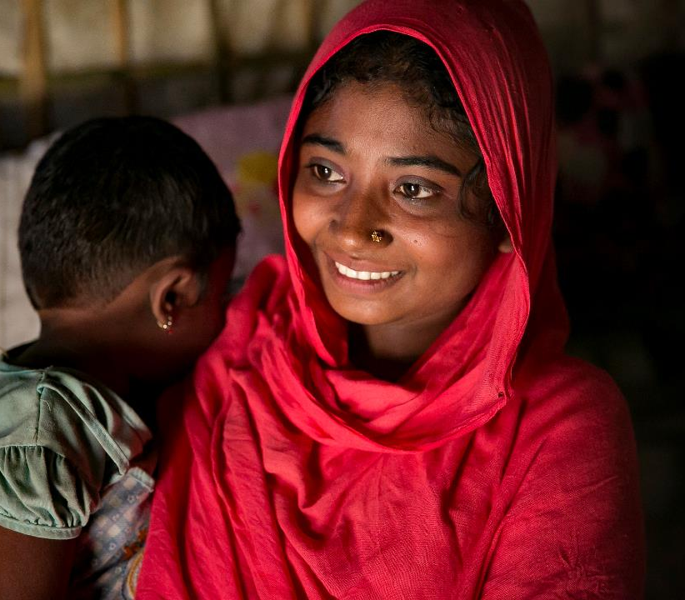
À propos du WPHF
Fonds des femmes pour la paix et l’action humanitaire (WPHF)
Etabli en 2016
Un mécanisme de financement commun et un partenariat entre des agences des Nations Unies, des États membres et des organisations de la société civile
Soutient les organisations de la société civile locales dans les contextes de conflits, d’après-conflits et humanitaires, ainsi que les femmes bâtisseuses de paix et défenseures des droits humains
Depuis 2016, WPHF a soutenu plus de 1 300 OSC locales de femmes dans plus de 44 pays - dont la moitié a reçu un financement de l'ONU pour la première fois

Slide 4
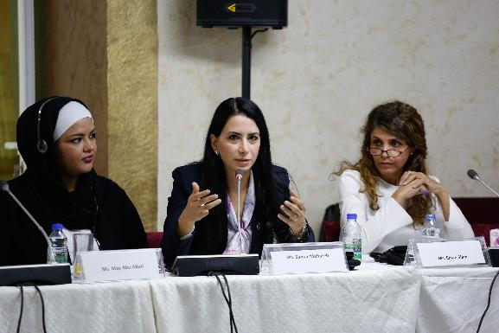
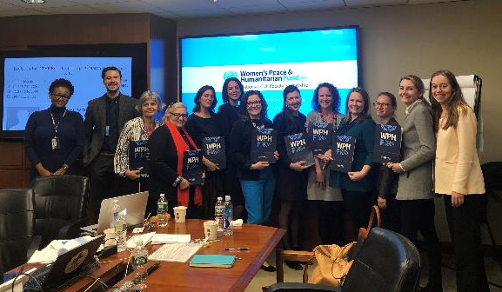
La gouvernance du WPHF
Un Conseil d’administration global avec:
4 États membres donateurs (Allemagne, États-Unis, Autriche, Royaume-Uni) 4 Entités des Nations Unies (ONU Femmes, UNHCR, UNFPA et PBSO) 4 Organisations de la société civile (Kvinna till Kvinna, the Feminist Humanitarian Network, Reach Out Cameroon et She’s the First)
Secrétariat Global du WPHF (sous l’ égide par le siège d’ONU Femmes)
Au niveau national ou regional:
Comités de Pilotage Nationaux
Entité de gestion des OSC/Secrétariat du COPIL (bureaux pays des Nations Unies, ONU Femmes dans le cas de Haïti)

Slide 5
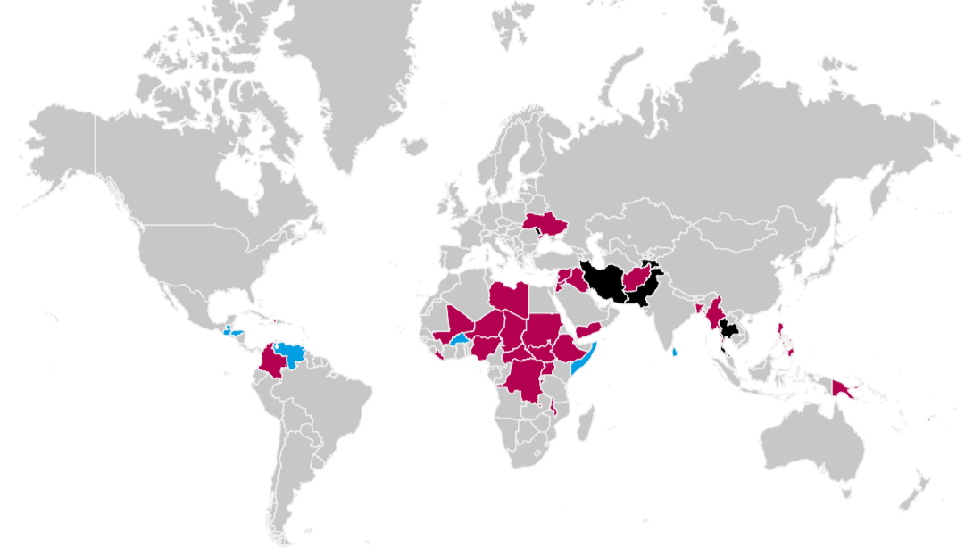
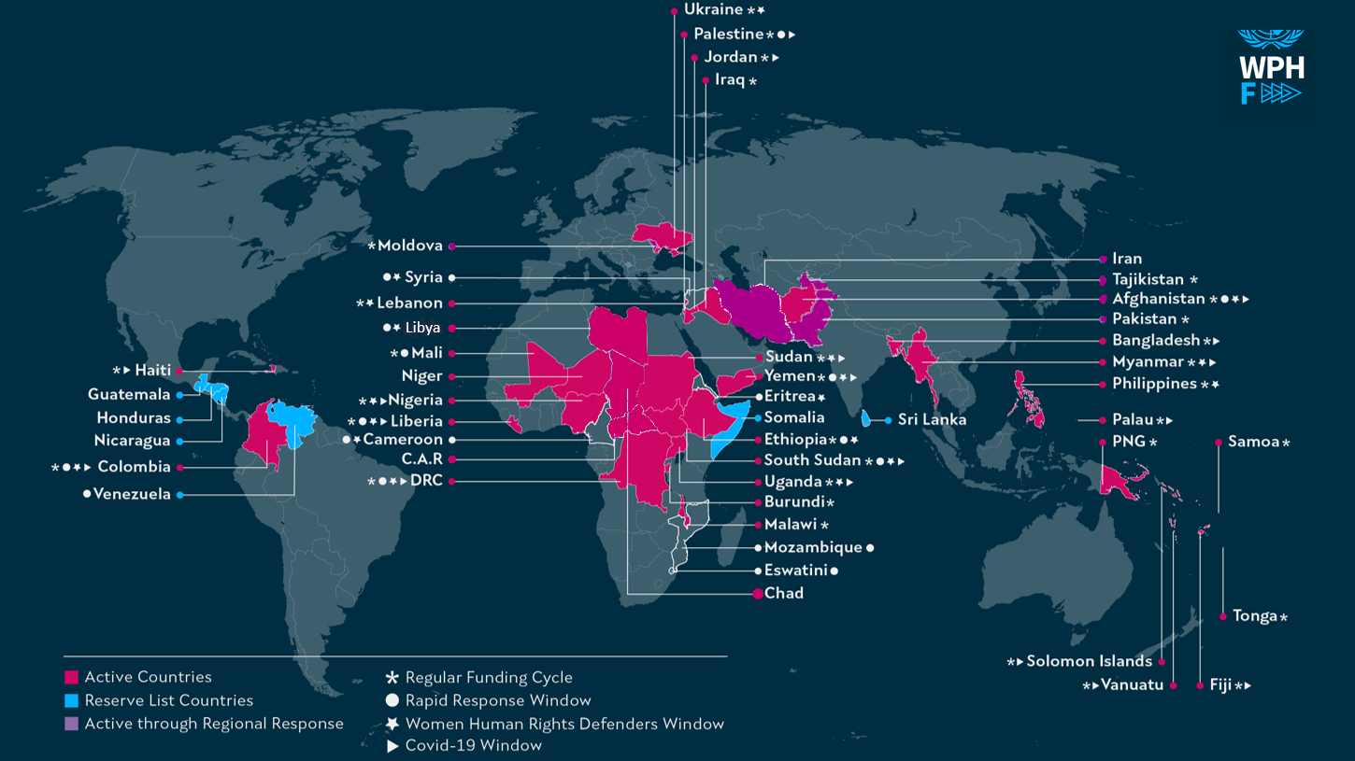
L’empreinte mondiale du WPHF

Slide 6
WPHF Cadre de Résultats
Contribuer à des sociétés plus pacifiques et plus égalitaires entre les sexes
Impact 1:
Environment
Favorable pour
FPS
Impact 2:
Prévention des
conflits
Impact 3:
Réponse Humanitaire
Et aux Crises
Un environnement favorable à la mise en œuvre des engagements relatifs à l’agenda Femmes, Paix et Sécurité (FPS)
Participation effective et prise de décisions accrues des femmes aux processus et interventions relatifs à la prévention des conflits
La planification, les cadres et les programmes humanitaires et de crise sont améliorés, plus inclusifs et sensibles au genre
Impact 4:
Résolution des
Conflits
Impact 5:
Protection des
Femmes et des filles
Impact 6:
Consolidation de la
Paix et Relèvement
Augmentation de la représentation et du pouvoir de décision des femmes dans les processus de paix formels et/ou la mise en œuvre d’accords de paix.
Amélioration du relèvement socio-économique et de la participation politique des femmes et des filles dans les contextes de consolidation de la paix
Les droits humains, la sûreté, la sécurité et la santé mentale des femmes et des filles sont améliorés.
Financement Institutionnel
Apprentissage global et création de coalitions
WPHF contribue de manière significative à une participation accrue des organisations de la société civile locales aux processus de l’agenda Femmes, Paix et Sécurité et de l’Action Humanitaire

Slide 7
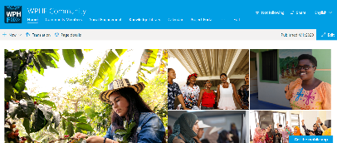
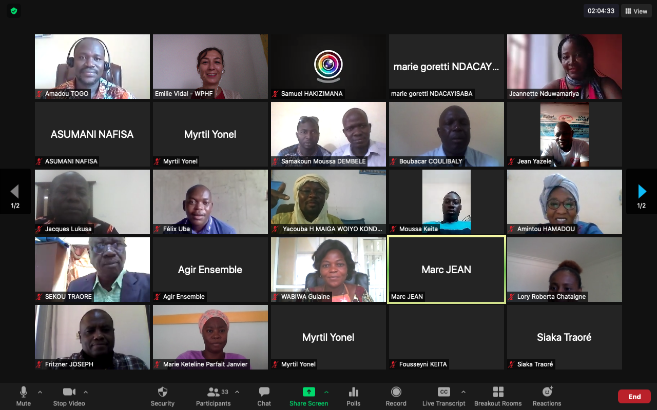
Centre d'apprentissage global du WPHF (L-HUB)
Bâtir une communauté et renforcer les capacités et l’échange de connaissances pour nos partenaires
Établi en 2020 en tant que centre global de connaissances pour les OSC travaillant en première ligne des conflits et des crises
Objectifs : permettre aux OSC partenaires de se connecter, de renforcer leurs réseaux, de partager les meilleures pratiques et de développer leurs compétences et leurs capacités.
Principales initiatives : Programme de renforcement des capacités (séries de webinaires), série d'échanges entre pair-e-s, apprentissage par les pairs et initiatives de mentorat, mises à jour mensuelles par courriel, et réunion mondiale annuelle.
Canaux : Référentiel numérique de ressources, liste de diffusion par e-mail et groupe Facebook sécurisé.

Slide 8
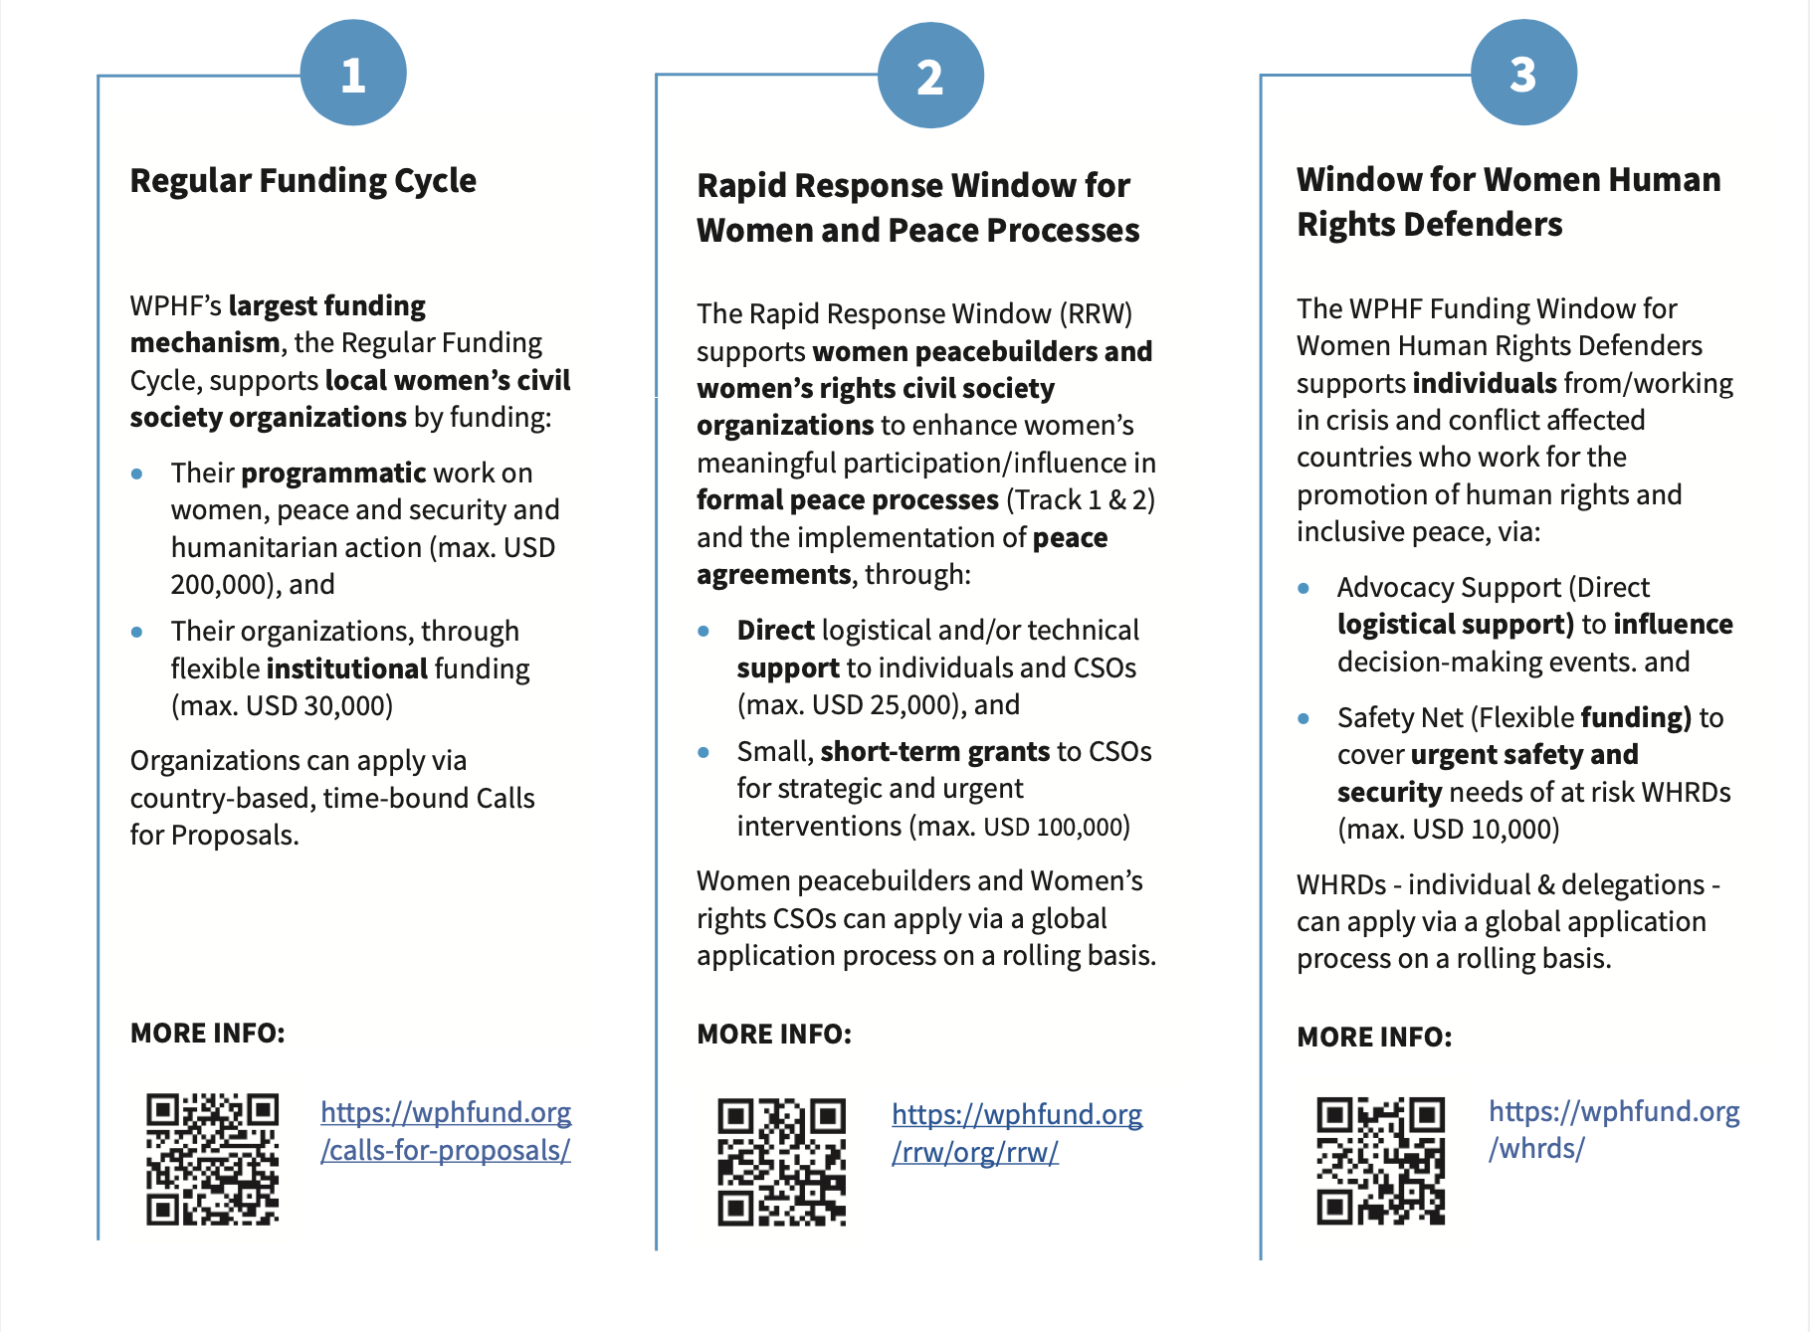
Comment le WPHF soutient-il les femmes et leurs organisations de la société civile ?
Cycle de financement régulier
Le plus grand mécanisme de financement du WPHF, le cycle de financement régulier, soutient les organisations féminines locales de la société civile en finançant:
leur travail programmatique sur les femmes, la paix et la sécurité et l'action humanitaire (max. 200.000 USD), et
leurs organisations, par le biais d'un financement institutionnel flexible (max. 30 000 USD).
Les candidatures ne sont acceptées que pour les appels à propositions annoncés dans un pays et à temps limité.
Fenêtre de réponse rapide pour les femmes et les processus de paix
La fenêtre de réponse rapide (RRW) soutient les femmes qui œuvrent à la construction de la paix et les OSC féminines, afin de renforcer la participation et l'influence significatives des femmes dans les processus de paix formels (Track 1 & 2) et la mise en œuvre des accords de paix, par le biais de :
un soutien logistique et/ou technique direct aux individus et aux OSC (max. 25 000 USD), et
de petites subventions à court terme aux OSC pour des interventions stratégiques et urgentes (max. 100 000 USD).
Les femmes qui œuvrent pour la paix et les OSC de défense des droits des femmes peuvent poser leur candidature par le biais d'un processus de candidature global sur une base continue.
Fenêtre pour les femmes défenseures des droits humains (FDDH)
La Fenêtre de financement du WPHF pour les FDDH soutient les personnes originaires de pays en crise ou en conflit qui œuvrent à la promotion des droits humains et d'une paix inclusive, par le biais des actions suivantes :
Soutien au plaidoyer (soutien logistique direct) pour influencer la prise de décision. et
Filet de sécurité (financement flexible) pour couvrir les besoins urgents en matière de sécurité des FDDH en danger (max. 10 000 USD).
Les FDDH - individuelles et délégations - peuvent postuler via un processus de candidature global sur une base continue.
Notes:
Kati
2 Global windows, managed by WHRD secretariat et open on a daily based.
The WPHF RRW is open to receive proposals for maximum duration of six months through two available streams:
Direct Support Stream (up to $25,000 USD – this is not a grant et no funding will be provided to the beneficiaries) This includes logistical et technical support that would increase the likelihood of a woman CSO representative/woman peacebuilder to actively participate enor influence a peace process or the implementation of a peace agreement — such as the cost of childcare, access for persons avec disabilities, interpretation needs, expert advisory support, travels arrangements, etc. Please note that successful applicants receive services, not a grant.
Short-Term subventions Stream (up to $100,000 USD – the CSO will receive funding)
The WPHF RRW works avec a range of INGO partners to deliver rapid subventions for women’s civil society organizations’ projets that address diverse barriers to women’s influence et participation enTrack 1 or Track 2 peace processes, or the implementation of a peace agreement.
Who can apply?
femmes œuvrant pour la paix, local women’s rights organizations,coalitions among CSOs whose work seeks to increase women’s participation ena specific Track 1 or Track 2 formal peace process, or specific peace agreement monitoring et implementation mechanisms.
This new funding mechanism is open to formal peace processes enall ODA eligible countries avec a track 1 or track 2 peace process or implementation of a peace agreement.
fenêtre de financement pour les FDDH
Advocacy Support (through direct logistical assistance): to arrange et cover for logistical expenses (transportation, visa fees, accommodation, daily subsistence allowance, accessibility for WHRDs avec disabilities) to participate – either individually or as a delegation – ena meeting, event or decision-making process at the national, regional or international level which contributes to advancing human rights et peace.
2. filet de sécurité, enpartnership avec NGO partners (through emergency funding of up to USD 10,000): to cover urgent costs, such as short-term livelihood et protection expenses, including – but not limited to – equipment (computers, security cameras), internet, self-care, legal assistance, et relocation from or return home.
Advocacy

Slide 9
WPHF en chiffres clés (Depuis 2016)
Appels à Propositions lancés
Total du financement mobilisé
109
$ 221 million
Subventions fournies
OCSs soutenues
857
1340
87% de défense des droits/dirigées par des femmes
9% jeunes/dirigées par des jeunes
1er financement ONU
Bénéficiaires directs (est.)
5 M (74% femmes & filles)
44%
Bénéficiaires indirects 45 M
Du 1e novembre 2024

Slide 10
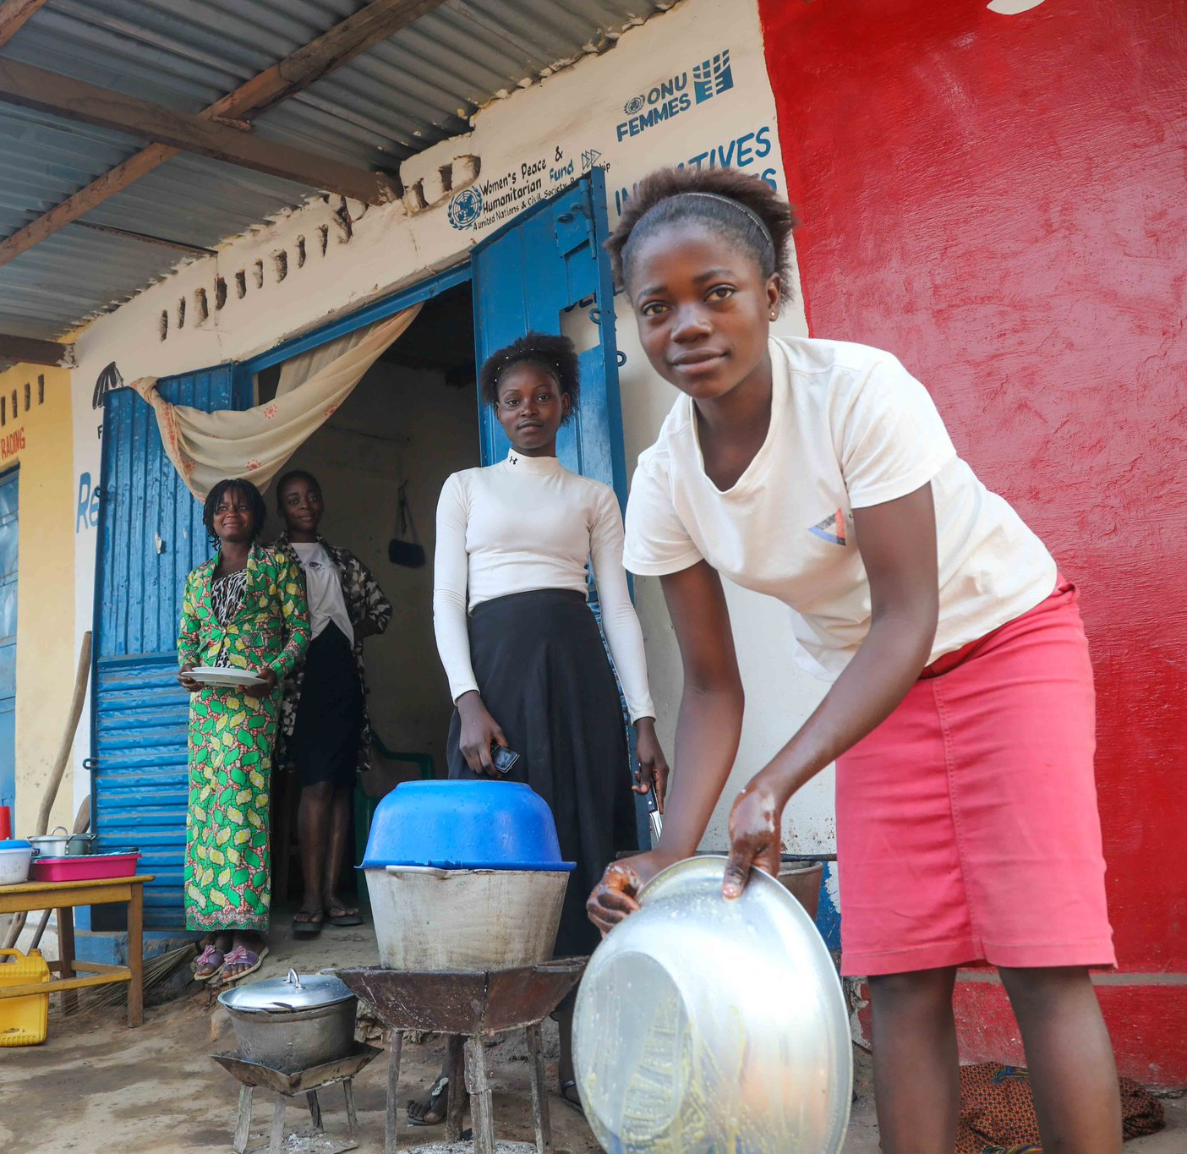
WPHF en Haïti Appel à Propositions

Slide 11
Appel à propositions du WPHF en Haiti
1. Financement Institutionnel (entre 2,500 et 30,000 dollars)
Objectif: Renforcer la capacité institutionnelle des organisations de défense des droits des femmes, ou dirigées par des femmes, qui œuvrent sur l’agenda de femmes, paix, sécurité et action humanitaire, pour assurer leur durabilité et améliorer leur impact dans les contextes de crises et de conflit.
2. Financement Programmatique (entre 30,000 et 200,000 dollars)
Objectif: financer des projets qui visent spécifiquement à mettre en œuvre des activités alignées sur l’un des trois domaines d’impact suivants :
Informations Clés:
Date limite pour soumettre une candidature:
20 janvier 2025
Le dossier de candidature DOIT inclure:
Modèle de proposition WPHF
Preuve de l’enregistrement légal de l’organisation principale (ou statut juridique)
Soumettez votre dossier de candidature à:
WPHFAPPLICATIONS@UNWOMEN.ORG
Posez vos questions relatives à cet appel à:
Haiti.enquiries@unwomen.org
Impact 3:
Réponse Humanitaire
Impact 5:
Protection des
Femmes et des filles
Impact 6:
Consolidation de la
Paix et Relèvement
La planification, les cadres et les programmes humanitaires et de crise sont améliorés, plus inclusifs et sensibles au genre
Les droits humains, la sûreté, la sécurité et la santé mentale des femmes et des filles sont améliorés.
Amélioration du relèvement socio-économique et de la participation politique des femmes et des filles dans les contextes de consolidation de la paix
À noter: une organisation peut solliciter les deux types de financement en soumettant deux demandes distinctes (suivant les canevas).

Slide 12
Points essentiels à retenir: en préparant votre dossier
Quelle est la portée géographique? Tout le territoire haïtien.
Quel type d’OSC peut postuler? Les organisations nationales, régionales ou locales de défense des droits des femmes (organisations féministes, etc.) ainsi que les organisations des jeunes peuvent poser leur candidature. Les organisations de ces deux catégories dirigées par des femmes ou des jeunes femmes seraient un avantage.
Qu'en est-il des consortiums/partenariats ? Le WPHF encourage les partenariats entre organisations. Une OSC déposera sa candidature en tant qu’organisation principale, tandis que les autres seront des partenaires de mise en œuvre.
Qu'en est-il de l'enregistrement légal ? Seul le demandeur principal doit soumettre une preuve d'enregistrement. Les partenaires de mise en œuvre (le cas échéant) n'ont pas besoin d'être enregistrés.
Quel est le budget maximal ?
200,000 USD au maximum pour le financement programmatique,
30,000 USD pour le financement institutionnel.
Les OSC ne sont pas tenues de contribuer au budget.
Dans quelle(s) langue(s) pouvons-nous postuler ? Le WPHF accepte les demandes en Français.

Slide 13
Points essentiels à retenir: après avoir postulé
À quoi s'attendre lors du processus de sélection ?
Envoi du dossier: vous recevrez une réponse automatique.
Longlisting et Shortlisting. La première étape de la sélection déterminera si votre proposition répond aux critères minimaux. Les candidats qui satisfont aux exigences minimales passeront à l'étape suivante de l'examen technique.
Selection par le Comité de pilotage national (COPIL). Toutes les propositions présélectionnées sont présentées au COPIL, qui examinera et approuvera la sélection des projets. Seules les OSCs sélectionnées seront informées de leur sélection en tant que partenaires, par ONU Femmes.
Finalisation de la proposition et du budget. ONU Femmes travaillera avec les OSCs sélectionnées pour finaliser leurs plans de travail et leurs budgets.
Subventions accordées aux partenaires. ONU Femmes, en tant qu'entité de gestion, mènera un processus, comprenant une évaluation des capacités basée sur les risques, afin de lancer un accord de partenariat avec les OSC sélectionnées.
Veuillez noter que ce processus entier peut prendre jusqu’à 4-5 mois après la clôture de l'appel à propositions.

Slide 14
Les erreurs courantes à éviter
Comment s'assurer que sa candidature est solide ?
Veiller à soumettre la preuve d’enregistrement légal de l’organisation principale.
Éviter le plagiat: Veiller à ce que la proposition que vous rédigez soit la vôtre, et ne pas copier certaines activités ou sections d’une autre proposition.
Garder à l’esprit les critères d’évaluation que WPHF utilisera pour évaluer les proposition (section 8 des termes de reference de l’appel à propositions)
Pour le financement institutionnel, veillez à ce que le mandat de l’OSC se repose sur l’agenda Femmes, Paix, Sécurité et Action Humanitaire.
Bien lire les instructions dans les différentes sections du canevas.
S’assurer que toutes les sections dans la proposition sont complètes.
S’assurer que le budget demandé ne dépasse pas le maximum autorisé pour chaque type de financement.
Veiller à ce que la durée du projet ne dépasse pas 24 mois (Impact 6) ou 12 mois (Impact 3 et 5 & institutionnel)
Utiliser le bon canevas de proposition en fonction de l’Impact et du type de financement demandé.
Pour le financement programmatique, les demandes pour plus d’un seul domaine d’impact ne seront pas considérées et donc disqualifiées.

Slide 15
Ressources Utiles:
Le site web du WPHF www.wphfund.org
Fiche conseil de l’impact et des indicateurs : Impact 3 (Réponse humanitaire)
Fiche conseil de l’impact et des indicateurs : Impact 5 (Protection des femmes et des filles)
Fiche conseil de l’impact et des indicateurs : Impact 6 (Consolidation de la Paix et Relèvement)
Fiche conseil des indicateurs [financement institutionnel]
Où puis-je accéder à toutes les informations de l’appel ?
https://wphfund.org/appel-a-propositions-en-haiti/

Slide 16
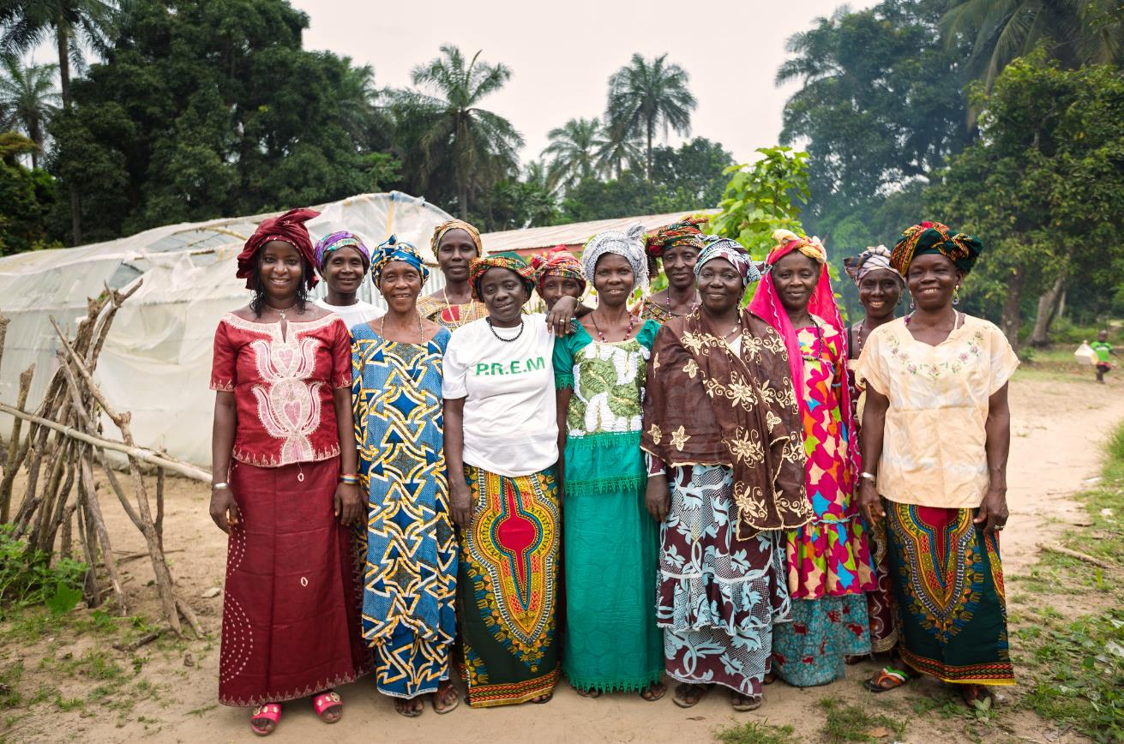
Merci

Slide 17
Questions et Réponses

Slide 18
Questions et Réponses
Quels sont les critères d’admissibilité de l’organisation principale?
Faire preuve d’une expérience avérée de travail avec les femmes et les filles
Avoir un statut juridique auprès de l'autorité nationale compétente en RCA et devoir soumettre une preuve d’enregistrement légal (Ministère de l’Intérieur et/ou Ministère du Plan en RCA)
Ne sont PAS éligibles: Organisations non gouvernementales internationales, les institutions gouvernementales ; les agences des Nations Unies ou les bureaux pays des Nations Unies ; des individus ; les entités du secteur privé ; les universités et les établissements d'enseignement.
Quels doivent être les objectifs des projets?
Pour le financement programmatique: les projets doivent être axés sur UN DES DEUX IMPACTS: l’impact 3 du WPHF: Réponse Humanitaire et aux Crises OU l’impact 6 du WPHF: Consolidation de la paix et relèvement (veuillez vous référer aux Fiches Conseil pour les Impacts 3 et 6).
Pour le financement institutionnel: les projets doivent être axés sur le renforcement de capacité institutionnelle de l’organisation travaillant sur des questions liées à l’agenda Femmes, Paix et Sécurité (veuillez vous référer à la Fiche Conseil pour le Financement Institutionnel).
Quelle devrait être la concentration géographique du projet et de ses bénéficiaires ?
Le WPHF financera des projets éligibles sur l’ensemble du territoire de la RCA. Le nombre de zones ciblées dépend de votre capacité logistique, de l'endroit où vous êtes basé et de l'endroit où vous anticipez les besoins. Lors de la sélection des projets, la complémentarité entre les initiatives déjà en cours et la non-duplication des initiatives dans certaines géographies sera assurée.

Slide 19
Questions et Réponses
Y a-t-il des limites spécifiques pour les catégories budgétaires de l'ANNEXE A ?
Non, il n'y a pas de limite budgétaire spécifique pour chaque catégorie budgétaire, à l'exception des coûts indirects de fonctionnement qui ne doivent pas dépasser 7.0% du sous-total (somme des catégories 1-7), en gardant également à l'esprit le plafond maximum de 200 000 USD pour le financement programmatique et de 30 000 USD pour le financement institutionnel. Veuillez noter qu’un budget détaillé n’est pas requis à ce stade.
Pour le financement institutionnel, quels sont les exemples de renforcement des capacités ?
Le financement est destiné à vous permettre de renforcer vos capacités institutionnelles internes ou vos équipements. Il est axé sur la demande, mais des exemples peuvent être liés à l'élaboration de cadres de S&E, de stratégies de gestion des risques, de politiques PSEAH, de renforcement des capacités de collecte de fonds, ou de fournir un appui pour améliorer la santé mentale du staff et bénévoles, entre autres. Il est très important de démontrer comment le contexte actuel affecte les capacités institutionnelles et financières et comment le financement soutiendra la mise en œuvre de l’Agenda Femmes, Paix, Sécurité. Pour d'autres exemples d'activités qui peuvent être soutenues dans le cadre du financement institutionnel, veuillez vous reporter à la fiche-conseils du financement institutionnel.
Comment ONU Femmes assurera le suivi des projets sur le terrain ?
ONU Femmes, étant l’entité de gestion du WPHF en RCA, assurera un suivi rigoureux des projets financés afin de garantir leur mise en œuvre efficace et l'atteinte des résultats escomptés. Cela inclut des rapports périodiques de la part des organisations partenaires, des visites sur le terrain, ainsi que des réunions de coordination régulières pour examiner les progrès, identifier les défis et ajuster les actions si nécessaire.
.

Slide 20
Questions et Réponses
Si notre organisation n’est pas dirigée par une femme au niveau du leadership/management, pouvons-nous toujours postuler ?
Les organisations nationales, régionales ou locales dirigées par des femmes ou des jeunes femmes, des organisations de défense des droits des femmes, des droits des jeunes, des organisations féministes ou des organisations de la société civile ayant fait la preuve de leur travail avec les femmes, les jeunes femmes et les filles peuvent poser leur candidature. Les organisations dirigées par des femmes confrontées à des formes multiples et croisées de discrimination sont encouragées à poser leur candidature, notamment les personnes déplacées, les personnes handicapées, les minorités ethniques, etc.
Pouvons-nous postuler aux deux domaines d’impact?
Non. Une organisation ne peut soumettre qu’une seule proposition, dans le cadre du financement programmatique, qui doit être axée sur un seul domaine d’impact.
Que devrions-nous mettre comme dates de début de mise en œuvre du projet ?
Vous pouvez mettre avril 2025 comme date de début, mais elle peut être ajustée ultérieurement pour s'aligner sur le calendrier des processus de sélection et d'intégration.
Combien de projets seront financés ?
Le nombre de projets financés dépendra du nombre de demandes retenues et des budgets de ces projets, ainsi que d’enveloppe totale disponible

Slide 21
Questions et Réponses
En quelles langues pouvons-nous postuler ?
Les candidatures peuvent être déposées en français ou anglais. Les modèles sont disponibles dans les différentes langues sur notre site, en français et anglais.
Combien d’organisations au maximum pouvons-nous inclure dans un consortium?
WPHF ne limite pas le nombre d'organisations que vous pouvez inclure dans votre consortium. Cela dépend de vos propres capacités à gérer le consortium, y compris les considérations logistiques, ainsi que de la conception de votre projet. Dans la proposition, vous devez décrire clairement les rôles et les responsabilités de chaque membre du consortium. Veuillez noter que les partenaires de mise en œuvre conjointe ne sont pas autorisés dans le cadre d'un financement institutionnel.
Quelle est la formulation à utiliser pour la description des produits et des activités ?
Nous vous encourageons à vous inspirer de l'exemple dans le modèle de proposition comme une bonne formulation pour vos produits et activités. Soyez le plus précis possible.
Produit: Un produit est un produit/service/action achevé de votre organisation, basé sur un groupe d'activités. Par exemple : Renforcement des capacités des OSC en matière de leadership et de plaidoyer pour la prévention des conflits.
Activité: Pour chaque produit, énumérez vos activités sous forme de points, ainsi que votre cible. Soyez précis. Par exemple : Accompagnement de 50 membres d'OSC (25 jeunes femmes et 25 femmes) dans l'élaboration de plans d'action communautaires pour la prévention des conflits.

